Slide 1



4 – 6
استراتيجية حل المسألة
" الرسم "

Slide 2

  الاستراتيجيات المستخدمة
  استراتيجية التصفح
  التصفح
  شريط الذكريات
  الرسم
  الحل عكسيا
  التعلم التعاوني
  التعلم الفردي
  فكرة الدرس
  أحل المسائل باستعمال استراتيجية الرسم

Slide 3

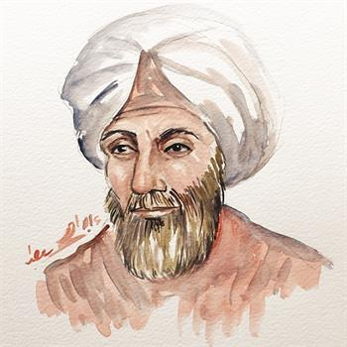
  مهمة ادائية
من هو العالم الذي ابتكر علم التناسب ؟
الحسن بن الهيثم

Slide 4
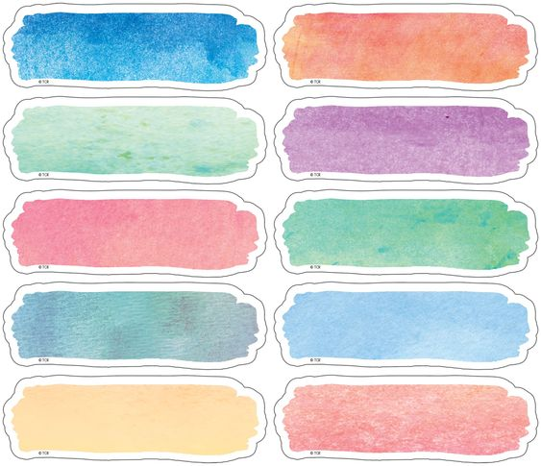


  شريط الذكريات
  هل النسب التالية تشكل تناسباً
  10 فائزين من بين 50 مشارك
  15 فائز من بين 25 مشارك
  حل التناسب التالي
  $$\frac{٤}{٣} = \frac{س}{٦}$$
  مبروووووك
  ربحتِ نقطتين

Slide 5


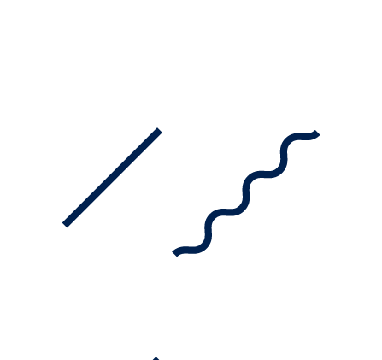
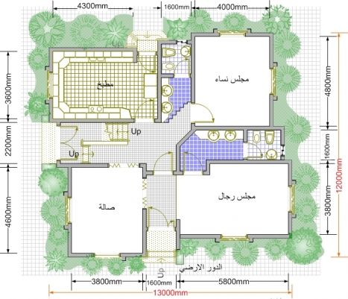
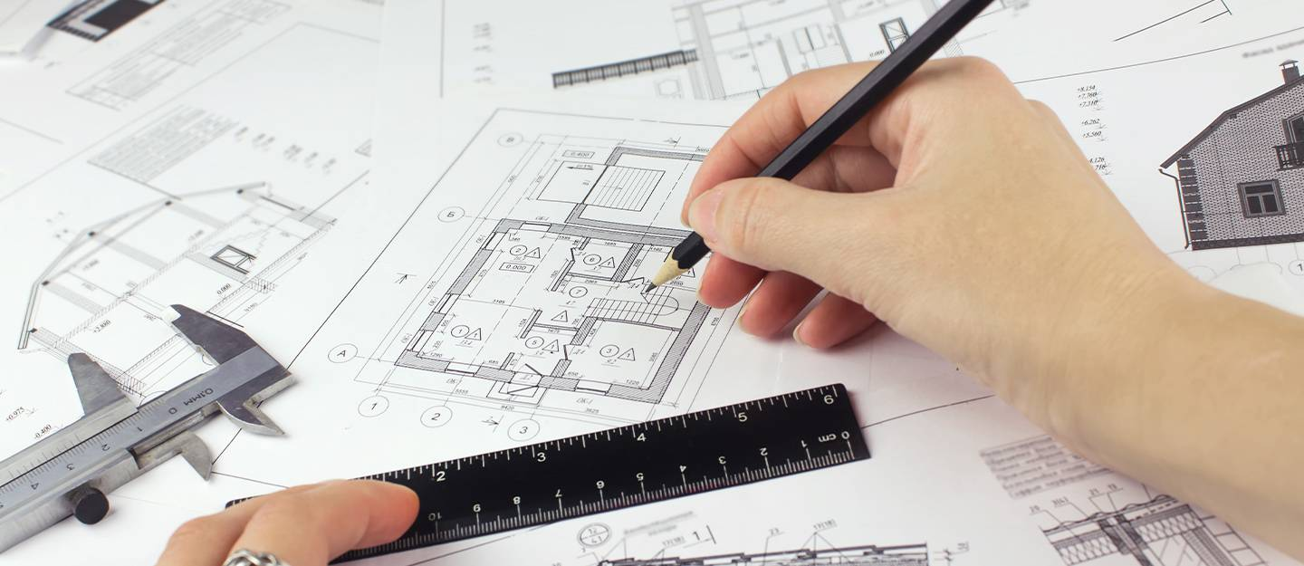
لماذا تعد اللوحات المرسومة مفيدة؟
  أسئلة البناء
غالبًا ما يتم الخلط بين الفن ومهارة الرسم
إنها مهارة الصنع .
ما المعطيات التي تتضمنها هذه اللوحات؟
سم بعض الأمثلة على اللوحات المستعملة في الحياة اليومية
لأهمية مهارة الرسم
سنتعلمها
في الرياضيات

Slide 6
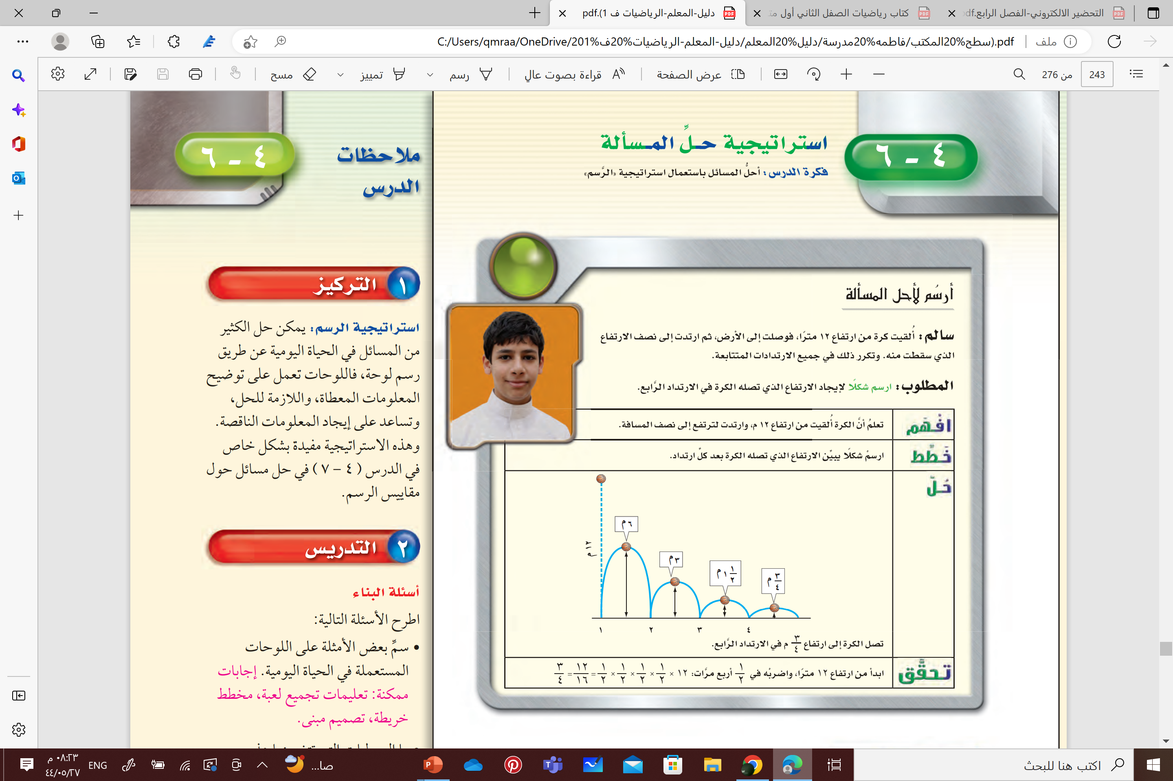

Slide 7
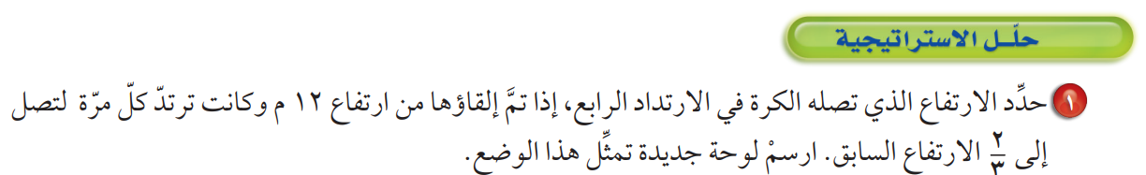


12م
الارتفاع المطلوب
1
5
10
8 م
5 م
3م
2م
3
9
27

Slide 8
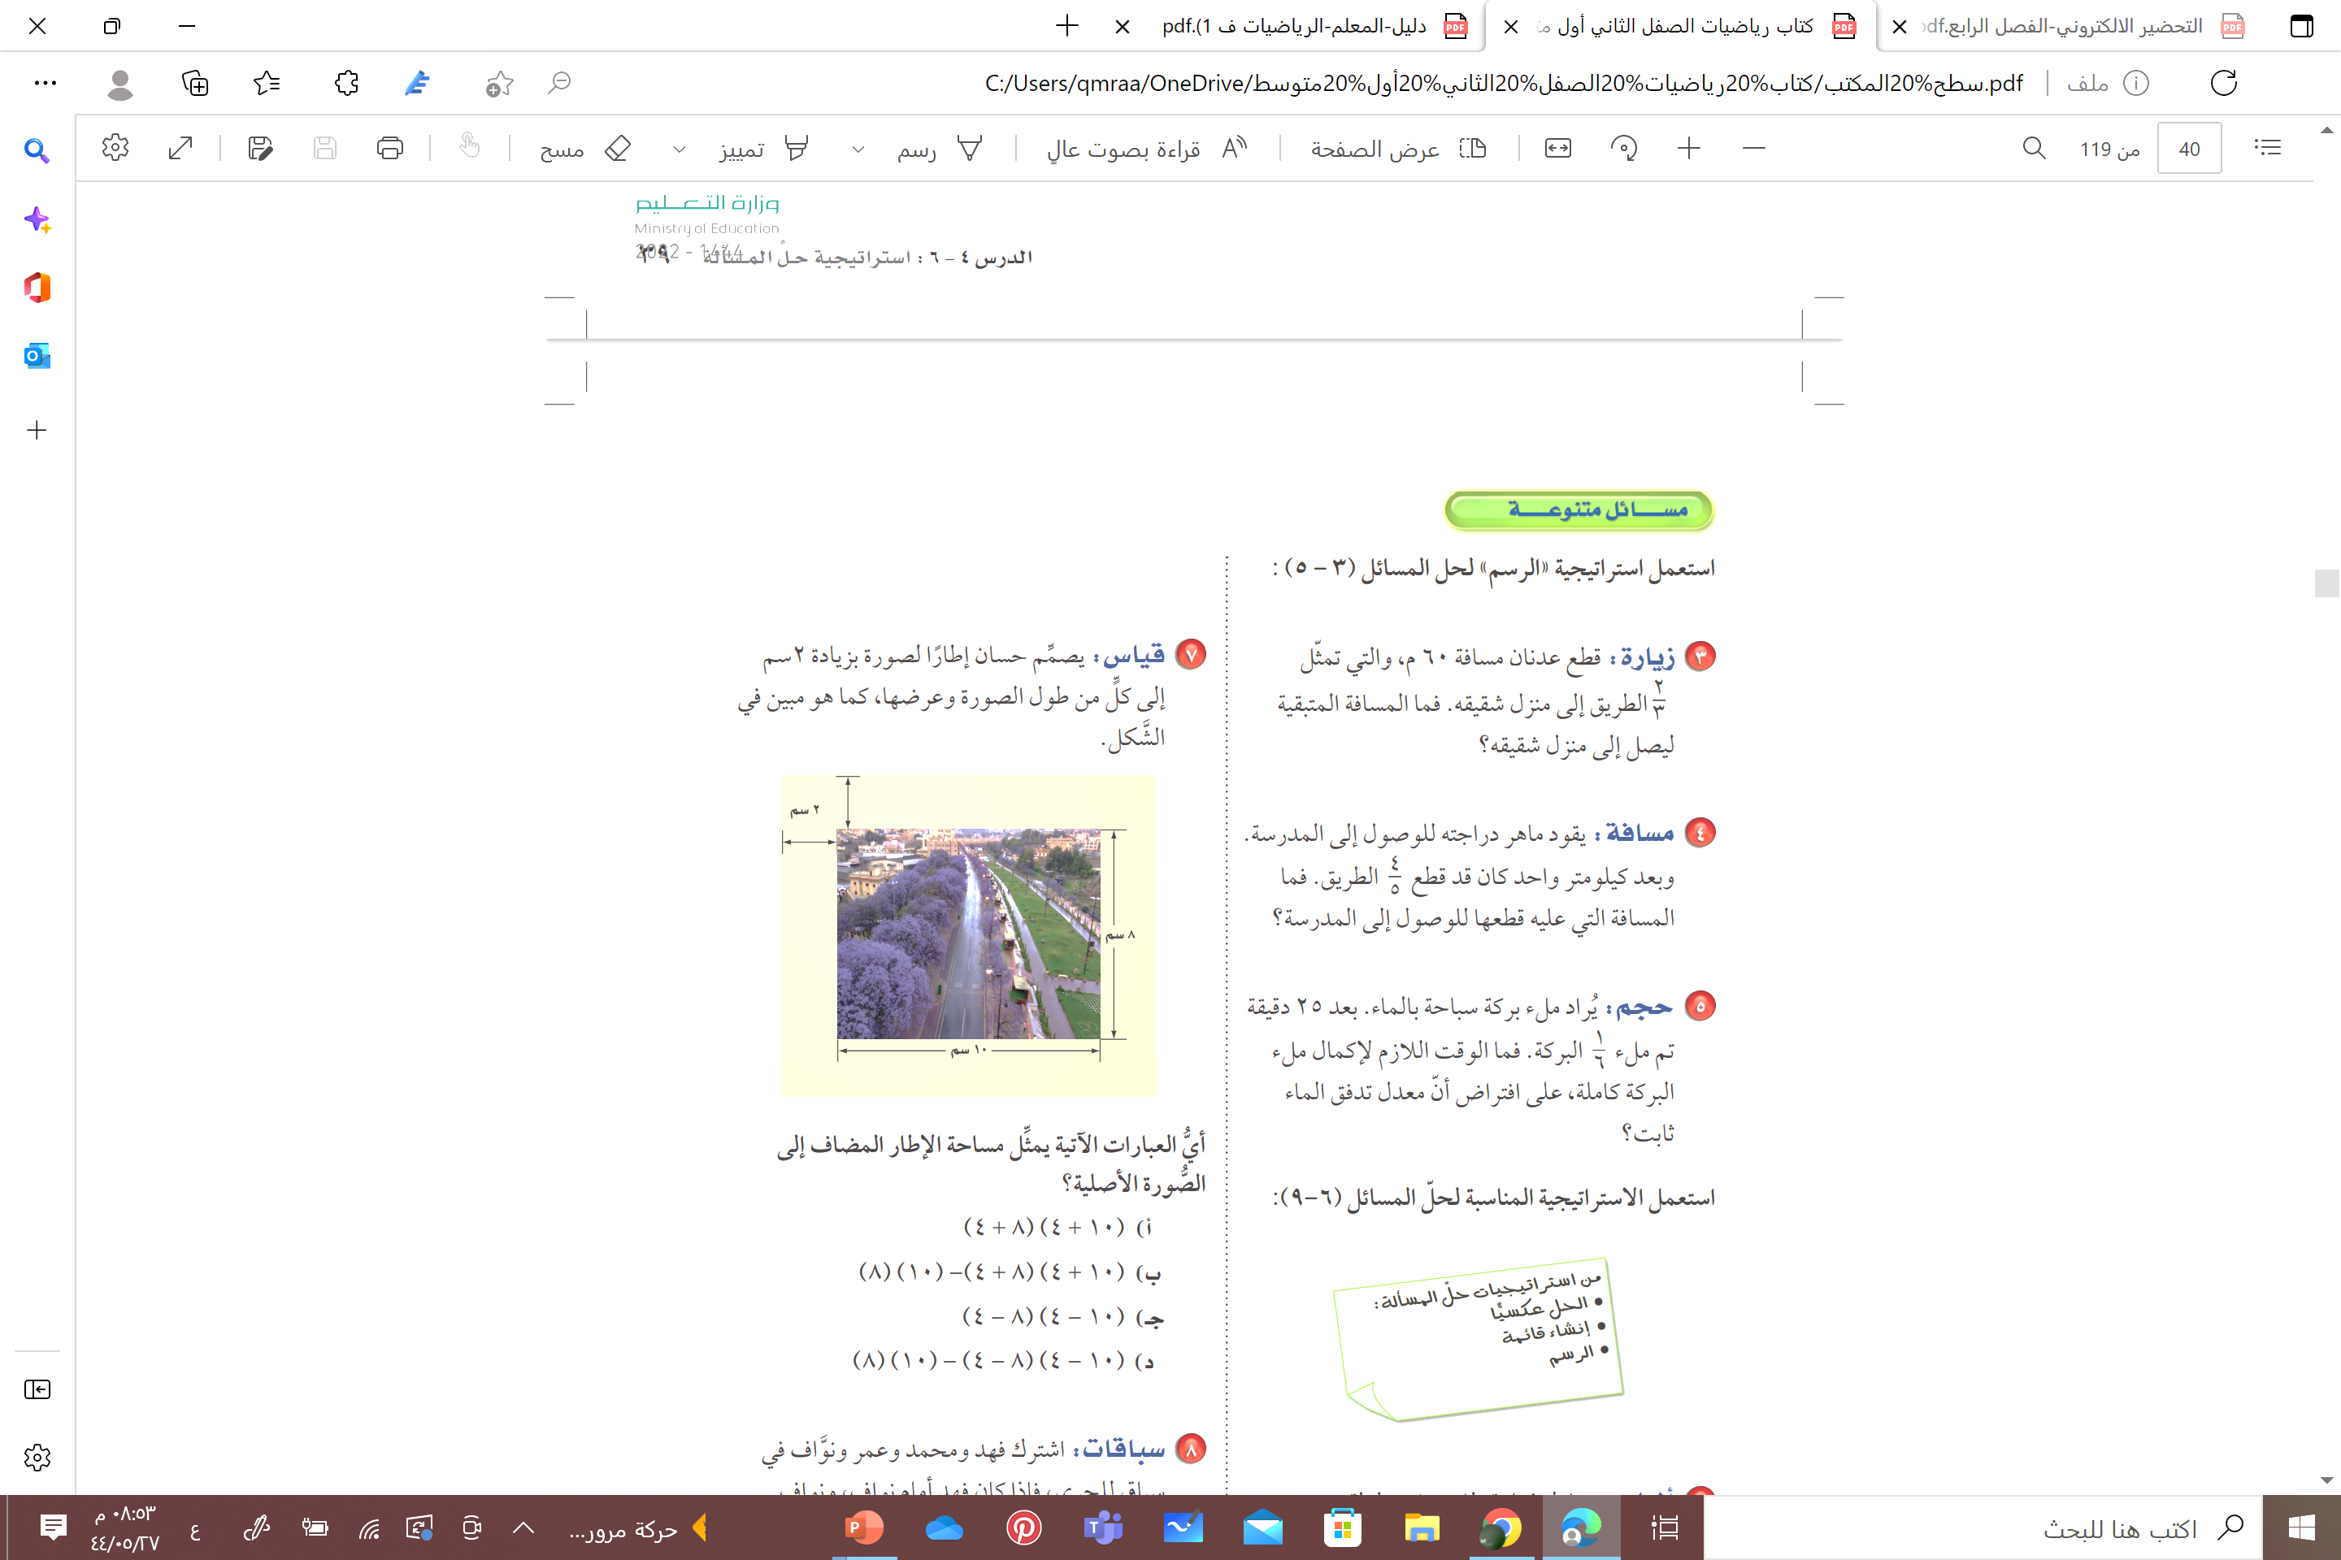

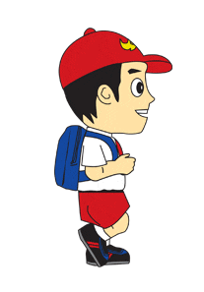


استراتيجية الرسم
التعلم فردي
2
المعطيات :
افهم
قطع عدنان مسافة 60 م والتي تمثل الطريق إلى منزل شقيقه .
3
فما المسافة المتبقية ليصل إلى منزل شقيقه ؟
المطلوب :
أحل المسألة باستعمال استراتيجية ( الرسم )
اخطط :
المسافة التي قطعها عدنان
احل
÷ 2 = 30 م
60
المسافة المتبقية
30 م
30 م
30م
منزل عدنان
1
1
1
منزل شقيقة
3
3
3

Slide 9
اتحقق
90 – 30 = 60
وهي ثلثي المسافة التي قطعها عدنان إلى منزل شقيقه

Slide 10
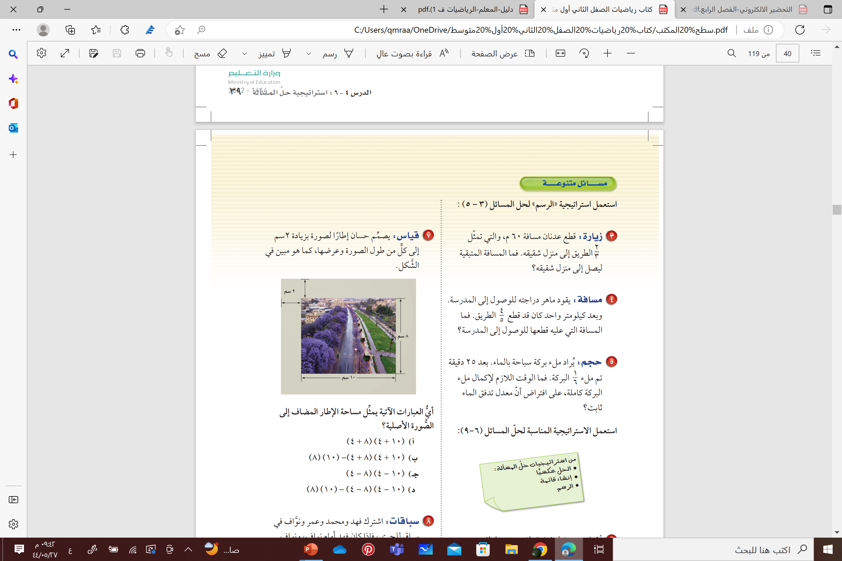
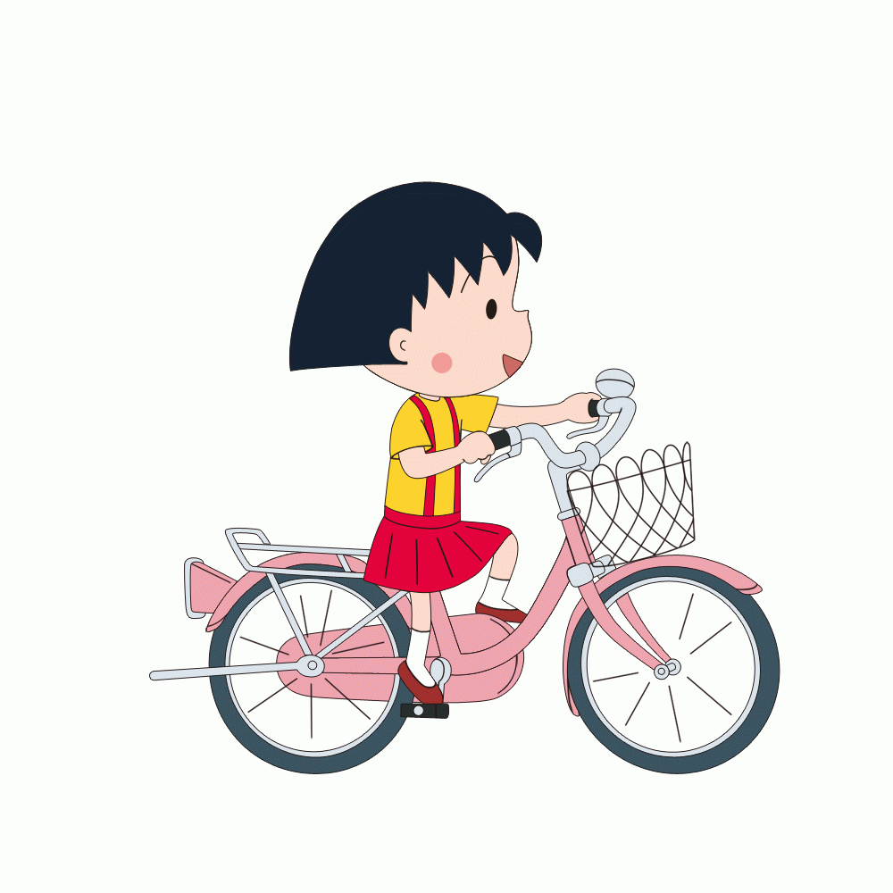

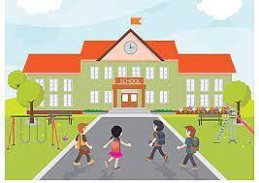
استراتيجية الرسم
التعلم التعاوني
4
المعطيات:
يقود ماهر دراجته للوصول للمدرسة وبعد كيلو متر واحد كان قد قطع الطريق
5
افهم
فما المسافة التي قطعها للوصول للمدرسة ؟
المطلوب :
أحل المسألة باستعمال استراتيجية ( الرسم )
اخطط
1.25 كلم
احل
5 × 0.25 =
المسافة التي قطعها =
المسافة التي قطعها ماهر 1كيلومتر
= 0.25 كلم
1 ÷4
0.25 كلم
0.25 كلم
0.25 كلم
0.25كلم
0.25كلم
منزل ماهر
1
1
1
1
1
المدرسة
250م
5
250م
5
250م
5
5
5
250م

Slide 11
اتحقق
1.25 كلم ÷ 5 = 0,25
وهي المسافة المتبقية للوصول

Slide 12
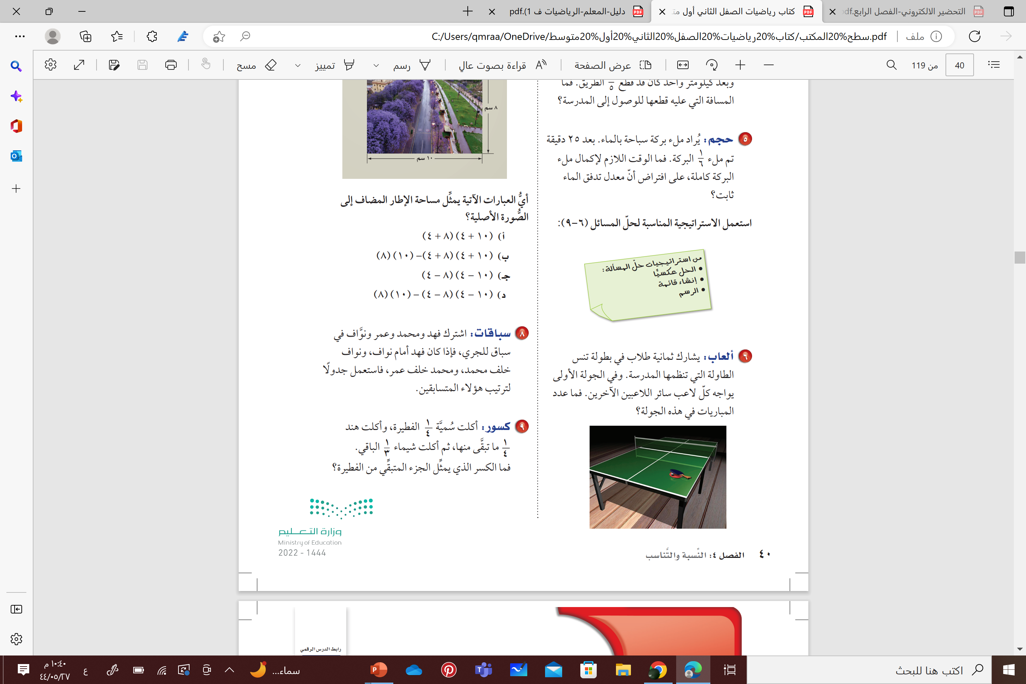
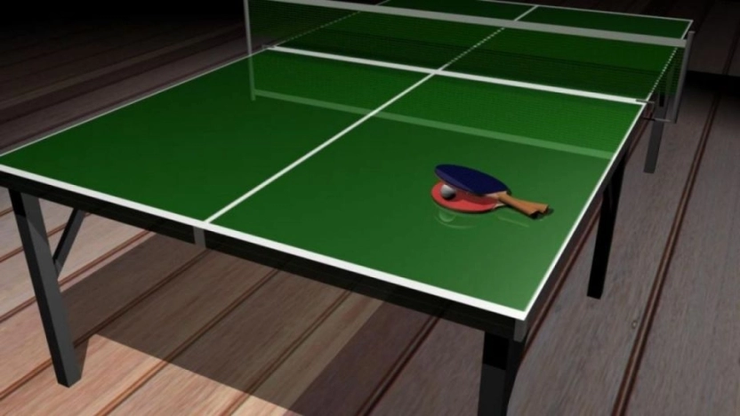
استراتيجية إنشاء قائمة
التعلم التعاوني
افهم
يشارك ثمانية طلاب في بطولة التنس وكل لاعب يواجه سائر اللاعبين
المعطيات :
فما عدد المباريات ؟
المطلوب :
أحل المسألة باستعمال استراتيجية ( إنشاء قائمة )
اخطط
8
7
6
5
4
3
2
1
ثمانية لاعبين
احل
8
7
6
5
8
7
6
5
4
3
2
1
8
7
6
8
7
6
5
4
3
2
8
7
28 جولة
8
7
6
5
4
3
8
7
6
5
4

Slide 13
اتحقق
عدد الجولات = 7 + 6 + 5 + 4 + 3 + 2 + 1
= 28 جولة

Slide 14
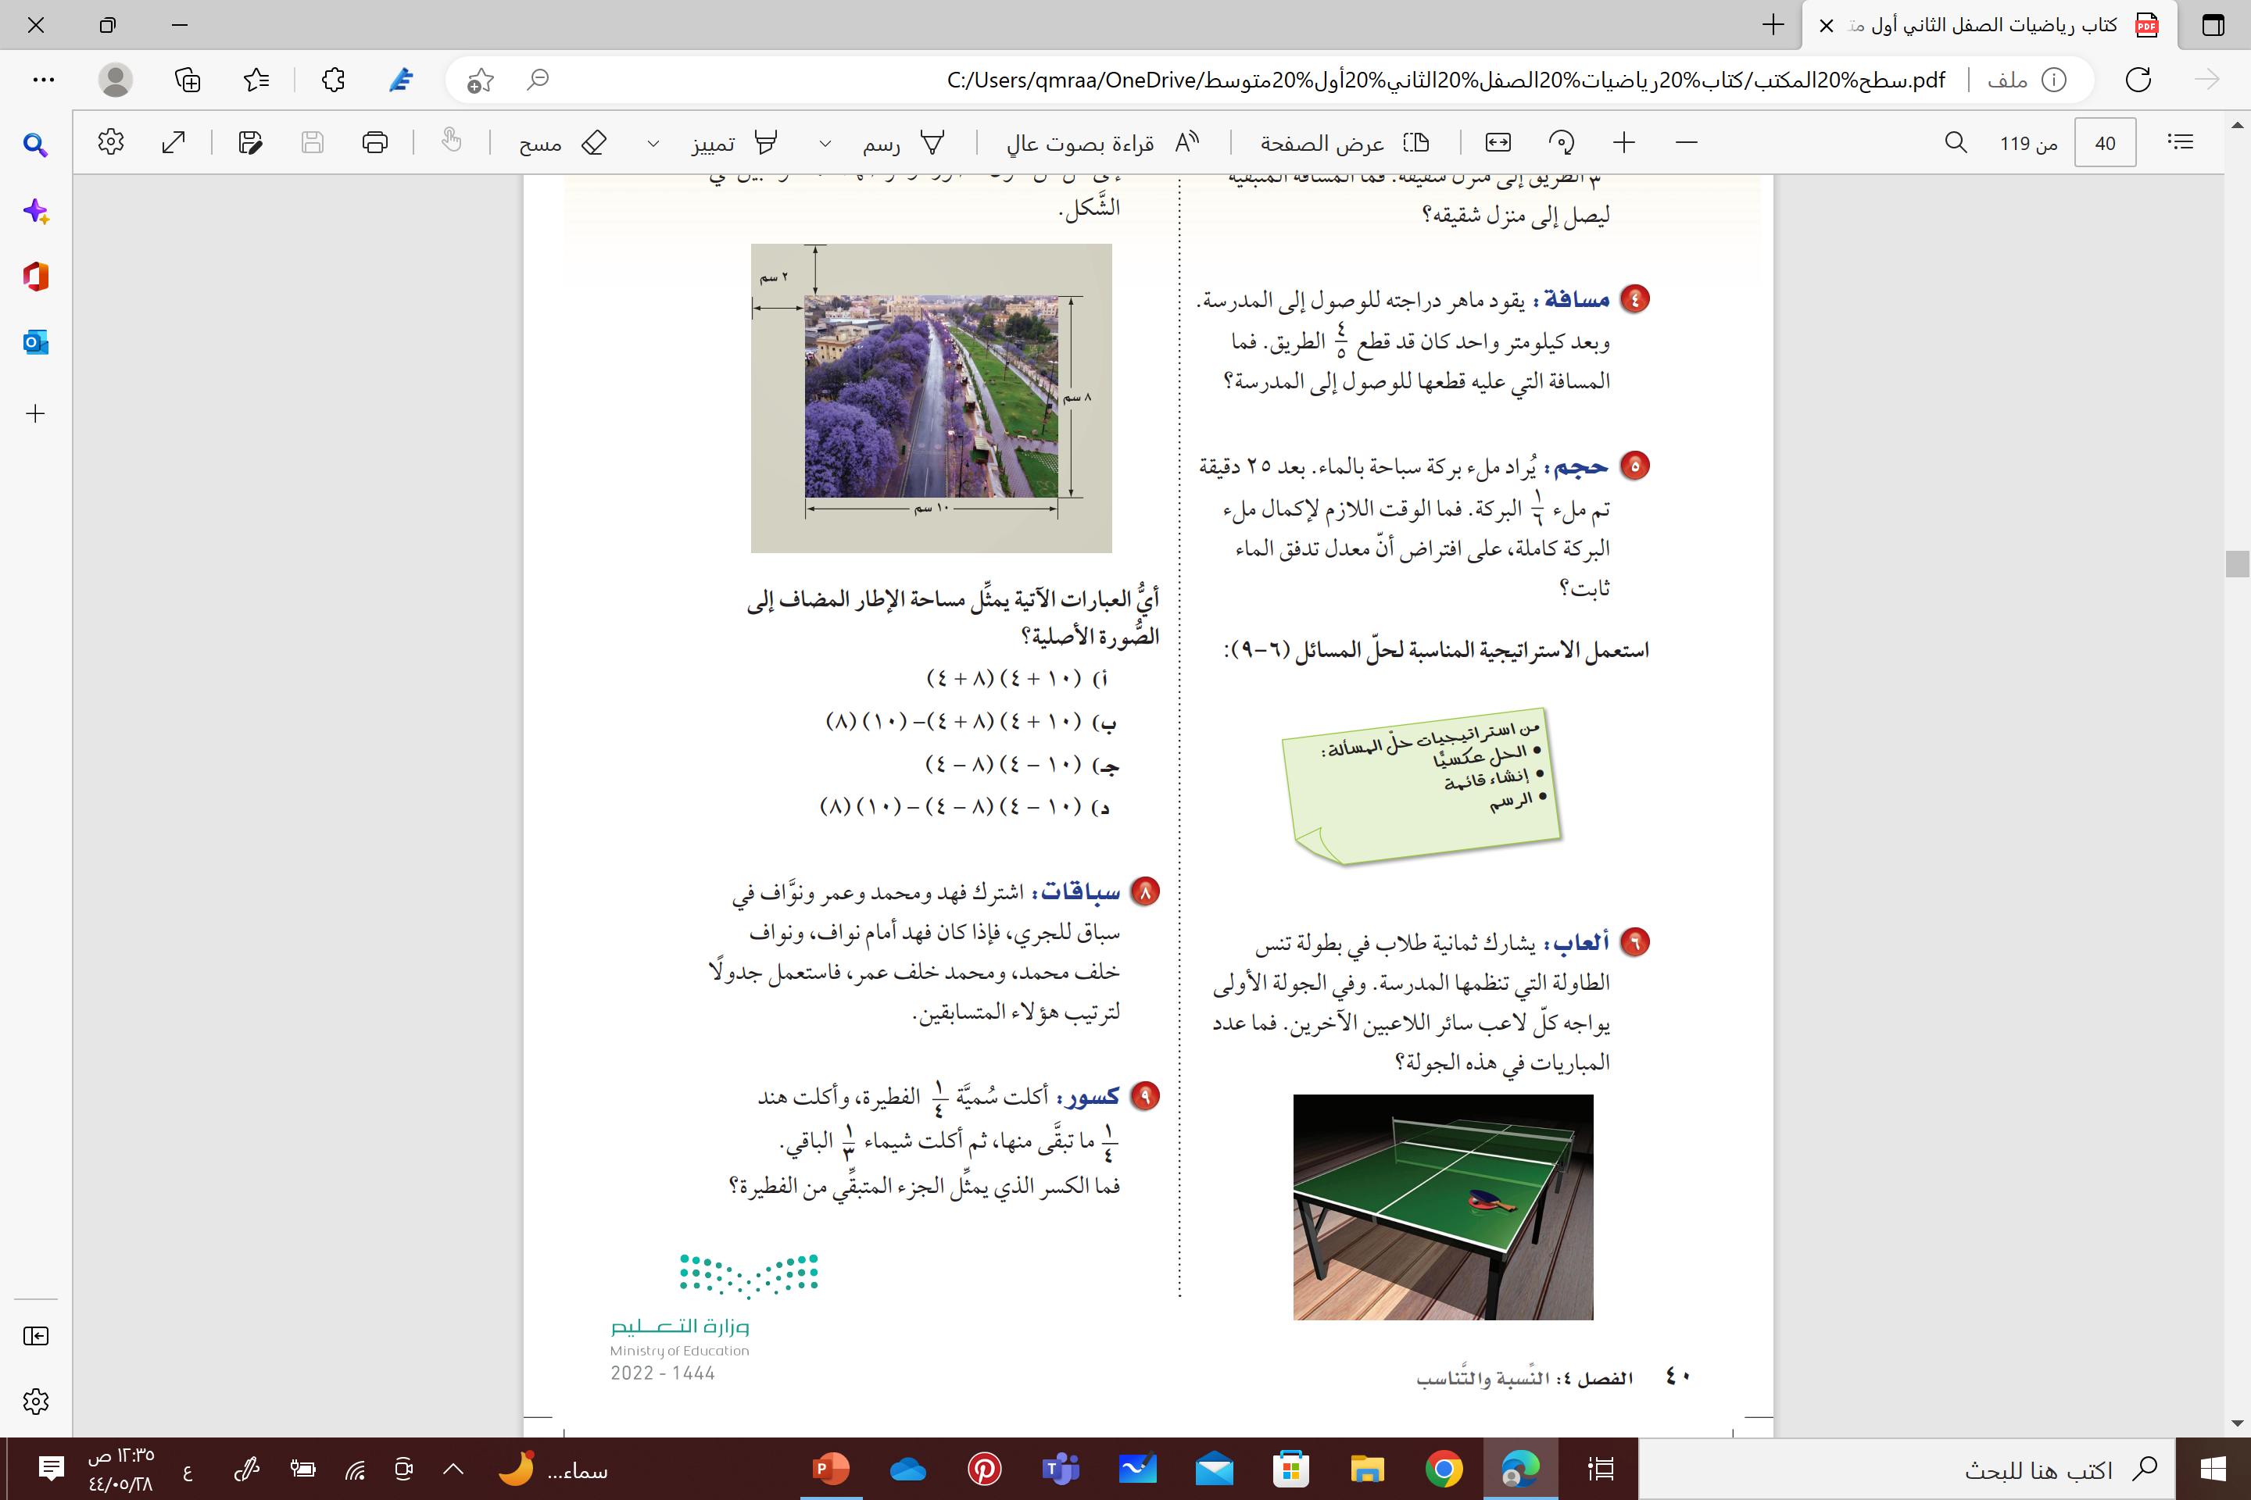


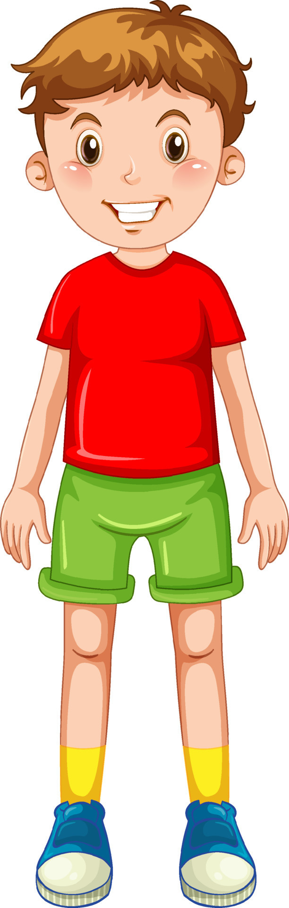

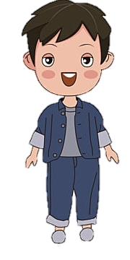

التعلم الفردي
فهد أمام نواف ، نواف خلف محمد ، محمد خلف عمر
المعطيات :
افهم
ترتيب المتسابقين
المطلوب :
فهد
محمد
عمر
نواف
اخطط
احل
الأول | الثاني | الثالث | الرابع
فهد | عمر | محمد | نواف

Slide 15


  لعبة تفاعلية
  ورقة عمل

Slide 16

  موقع مجموعة
  رفعة التعليمية
  الواجب
  منصة مدرستي
  قناة الأستاذة
  فاطمه السبيعي

